Slide 2

Einführung in grundlegende Konzepte der quantitativen Datenakquise
Notes:
Willkommen zur Lerneinheit „Daten-Anwendung und Modellierung im Gesundheitswesen“.
In dieser Einheit erhalten Sie einen Überblick über zentrale Konzepte wie Variablen, Skalenniveaus, Datenmodelle und Erhebungsmethoden – mit besonderem Fokus auf ihre Anwendung in der Versorgungsforschung.

Slide 3

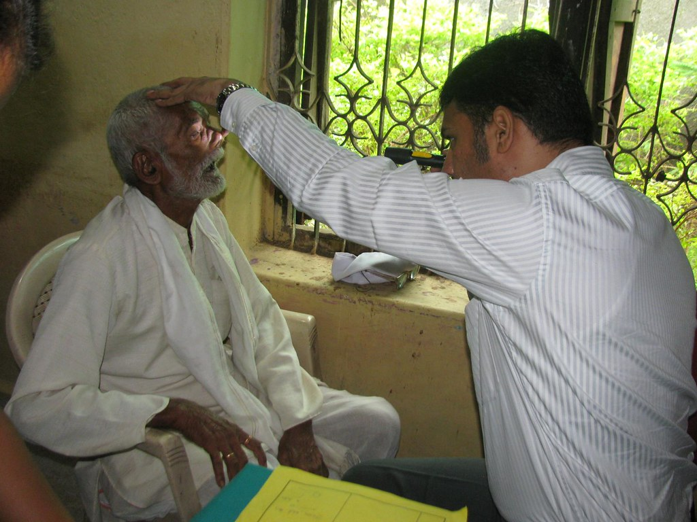

Was ist eine Variable?
Ein Merkmal, das beobachtet oder gemessen werden kann
Beispiele: Alter, Schmerzstärke, Diagnose
Wichtige Grundlage für jede Analyse
Quelle: "The Beauty of Old Age" by VinothChandar is licensed under CC BY 2.0.
Quelle: "Vivekananda Medical Diagnosis Camp" by Rotary Club of Nagpur is licensed under CC BY 2.0.
Quelle: "Mouthful of pain" by wstryder is licensed under CC BY 2.0.
Wilson, L. A. (2019). Quantitative Research. In P. Liamputtong (Hrsg.), Handbook of Research Methods in Health Social Sciences (S. 27–49). Springer Singapore. https://doi.org/10.1007/978-981-10-5251-4_54
Notes:
Eine Variable ist ein Merkmal, das wir in der Forschung messen oder beobachten können – etwa das Alter einer Person, eine Diagnose oder die subjektiv empfundene Schmerzstärke.
Variablen sind die Basis für jede Form quantitativer Analyse.

Slide 4
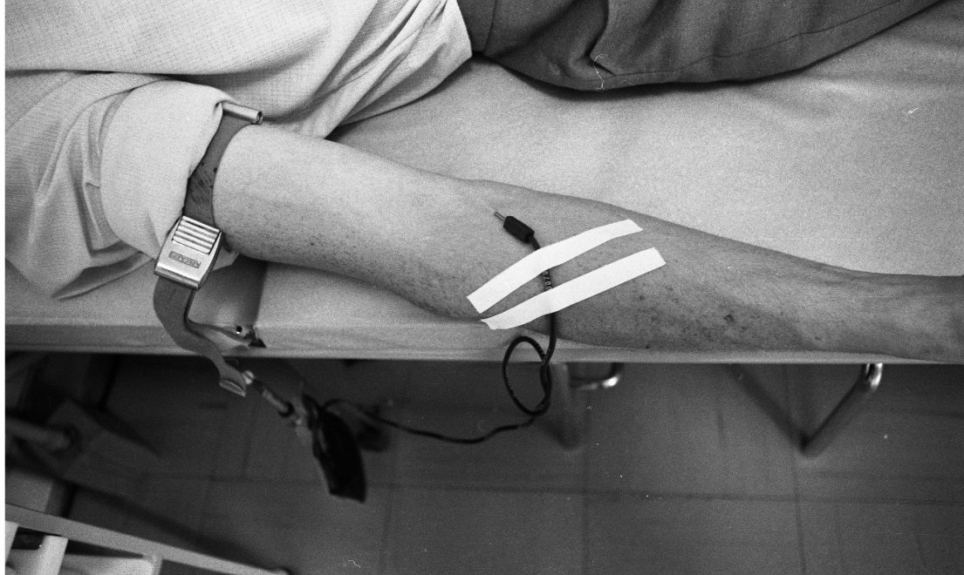

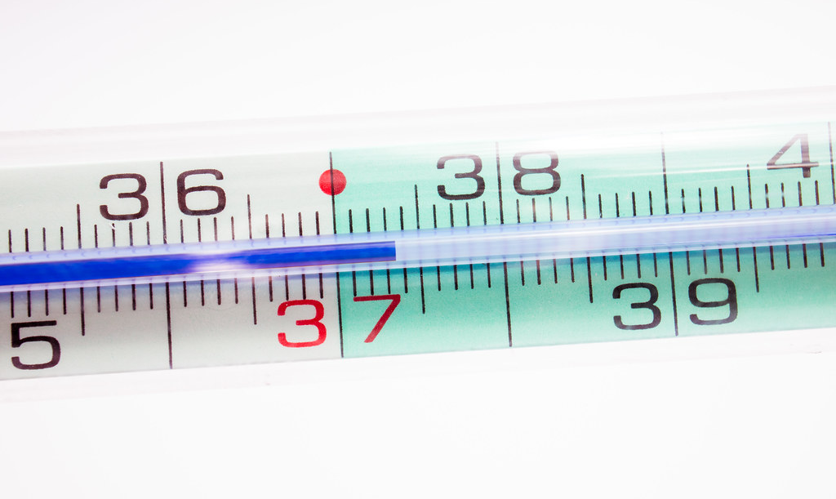
Skalenniveaus von Variablen
Nominal: Kategorien (z. B. Blutgruppe)
Ordinal: Rangfolge ohne gleichen Abstand (z. B. Pflegegrad)
Intervall: Gleiche Abstände, kein Nullpunkt (z. B. Temperatur)
Verhältnis: Gleiche Abstände mit Nullpunkt (z. B. Alter)
Quelle: Man ger blod. von Rafael Olin - 1967 - Society of Swedish Literature in Finland, Finland is licensed under CC BY.
Quelle: "Health Care" by colindunn is licensed under CC BY 2.0.
Quelle: "Low-grade fever with thermometer showing a body temperature above 37°C" by Ivan Radic is licensed under CC BY 2.0.
Quelle: "The Beauty of Old Age" by VinothChandar is licensed under CC BY 2.0.
Wilson, L. A. (2019). Quantitative Research. In P. Liamputtong (Hrsg.), Handbook of Research Methods in Health Social Sciences (S. 27–49). Springer Singapore. https://doi.org/10.1007/978-981-10-5251-4_54
Notes:
Je nach Art der Variable unterscheiden wir verschiedene Skalenniveaus.
Nominale Variablen beschreiben Kategorien – zum Beispiel die Blutgruppe.
Ordinale Variablen haben eine natürliche Rangfolge, wie etwa Pflegegrade.
Intervallskalierte Variablen haben gleiche Abstände, aber keinen Nullpunkt, wie die Temperatur in Grad Celsius.
Verhältnisskalierte Variablen haben zusätzlich einen natürlichen Nullpunkt – wie das Körpergewicht oder das Alter.

Slide 5
Von Prozessen zu Datenmodellen
Beispielprozess: Physiotherapie
Verordnung
Termin-vereinbarung
Therapie-beginn
Durch-führung
Evaluation
Abschluss-bericht
Tabelle. Beispielhafte Variablen im Datenmodell des Physiotherapie-Prozesses
Variable | Beschreibung | Datentyp | Beispielwert
Patient_ID | Eindeutige Kennung | Integer | 10583
Verordnungsdatum | Datum der ärztlichen Verordnung | Datum | 2025-03-02
Therapiebeginn | Startdatum der Therapie | Datum | 2025-03-10
Anzahl_Einheiten | Anzahl der Therapieeinheiten | Integer | 10
Ergebnisbewertung | Ergebnis der Behandlung (z. B. Skala 1–5) | Integer | 4
Abschlussdatum | Datum des Therapieendes | Datum | 2025-04-15
Notes:
Versorgungsprozesse, wie etwa eine physiotherapeutische Behandlung, lassen sich in strukturierte Datenmodelle übersetzen.
Aus einem Ablauf mit Verordnung, Durchführung und Abschlussbericht werden konkrete Variablen wie Therapiebeginn, Anzahl an Einheiten oder Therapieergebnis.
So können diese Informationen analysiert, verglichen und für evidenzbasierte Entscheidungen genutzt werden.

Slide 6
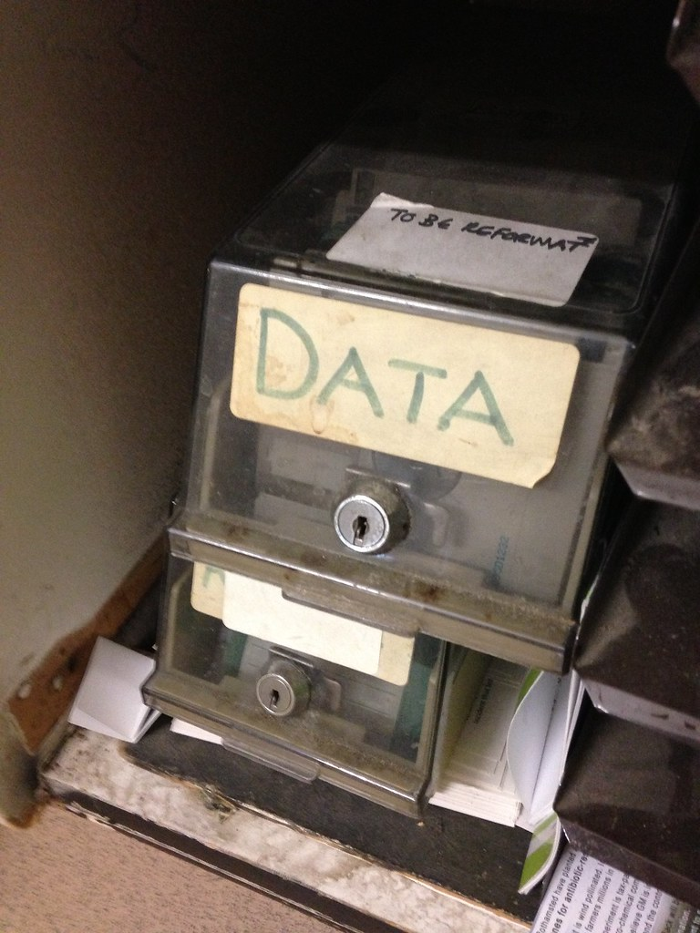

Welche Daten passen zur Fragestellung?
Primärdaten: direkt erhoben (z. B. Befragung)
Sekundärdaten: bereits vorhanden (z. B. Krankenkassendaten)
Kritische Auswahl je nach Ziel
Quelle: "ShoeWrapz Girl's Focus Group Questionaire 1" by Phil Manker is licensed under CC BY 2.0.
Quelle: "DATA" by janetmck is licensed under CC BY 2.0.
Notes:
Nicht jede Frage lässt sich mit denselben Daten beantworten.
Bei einer Fragestellung wie: „Verbessert eine strukturierte Entlassung die Versorgung älterer Patient:innen?“ könnte man eigene Befragungen durchführen – das wären Primärdaten.
Oder man nutzt vorhandene Routinedaten, etwa von Krankenkassen – das wären Sekundärdaten.
Die Auswahl hängt immer von der Fragestellung ab.

Slide 7
Überblick über Erhebungsmethoden
Primärdatenerhebung: z. B. Befragung, Beobachtung
Sekundärdaten: z. B. Abrechnungsdaten
Primär- oder Sekundärdaten mit besonderen Ansätzen:
Technologie & Big Data: z. B. Wearables, EHR
Metaanalysen & Langzeitstudien: robuste Ergebnisse
Notes:
In der Forschung nutzen wir verschiedene Erhebungsmethoden:
Primärdatenerhebungen wie Befragungen oder Beobachtungen liefern neue Daten.
Sekundärdaten stammen aus bestehenden Quellen wie Krankenkassen oder Registern.
Technologie- und Big-Data-gestützte Verfahren nutzen Daten aus Wearables, Apps oder elektronischen Akten.
Metaanalysen und Langzeitstudien sind besonders nützlich, wenn man große Zusammenhänge oder Entwicklungen über Zeit verstehen möchte.

Slide 8
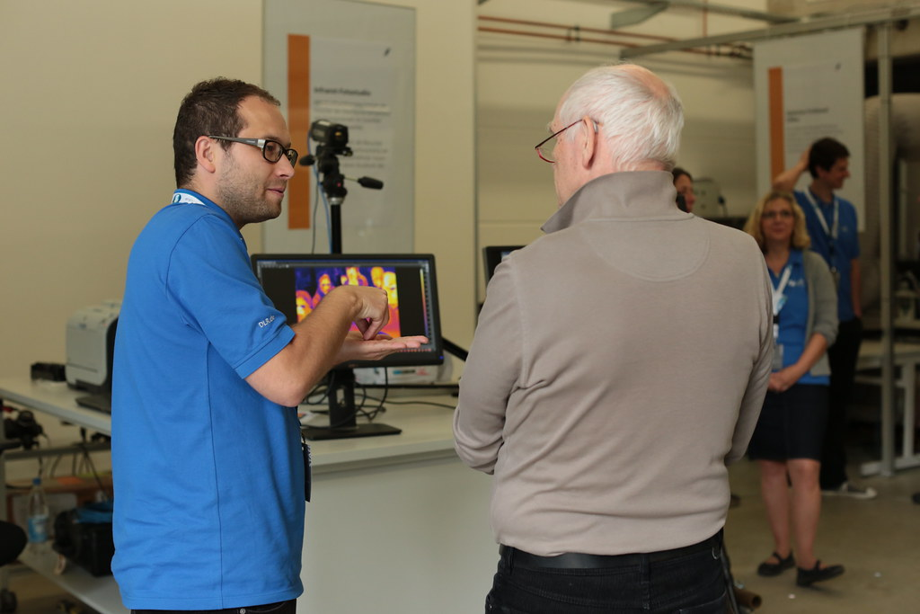
Perspektiven & Best-Practices
Einbezug von Pflege, IT, Forschung
Beispiel: Standardisierung
(ICD, SNOMED)
Datenschutz durch Trennung von Identifikation und Inhalt
Quelle: "A view in the Infrared" by DLR_de is licensed under CC BY 2.0.
Notes:
Gute Datenmodelle entstehen interprofessionell – zum Beispiel durch den Austausch zwischen Ärzt:innen, Pflegekräften, IT-Fachleuten und Forschenden.
Best-Practices wie die Standardisierung von Variablenbezeichnungen oder der Schutz sensibler Daten durch getrennte Speicherung helfen, die Qualität und Sicherheit zu verbessern.

Slide 9
Fazit
Variablen und Datenmodelle verstehen
Geeignete Datenquellen auswählen
Qualität sichern
Grundlage für fundierte Analyse & Entscheidungen
Notes:
Daten-Anwendung und Modellierung sind die Grundlage für jede quantitative Analyse.
Sie helfen uns, Gesundheitsversorgung zu verstehen und zu verbessern.
Wer die Arten von Variablen, Skalenniveaus, Datenmodelle und Erhebungsmethoden kennt, kann gezielt Forschungsfragen beantworten und zum Fortschritt in der Versorgung beitragen.

